Slide 1
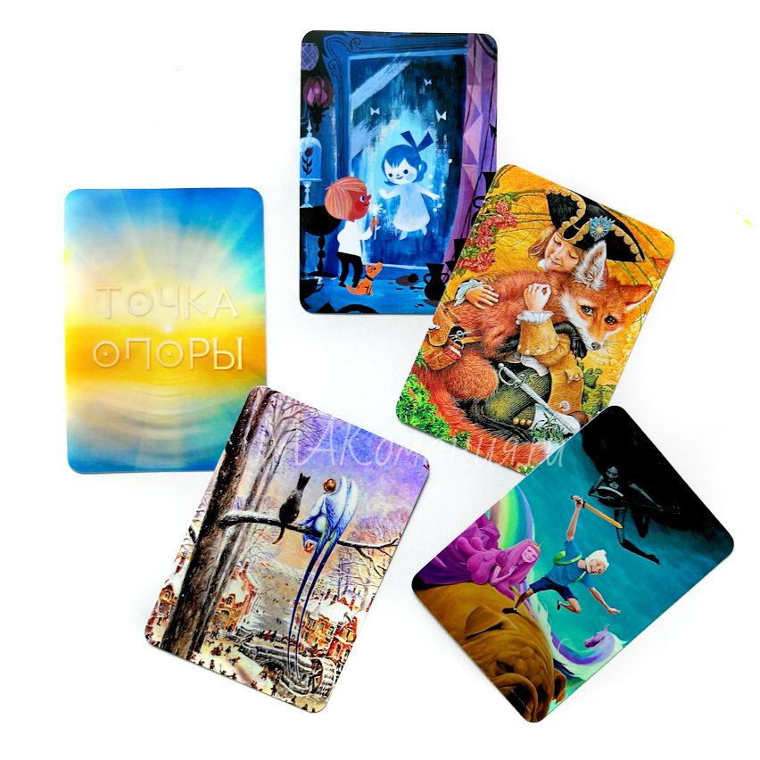
Метафорические ассоциативные карты

Slide 2
МАК «Субличности»

Slide 3
ВОПРОСЫ К КАРТАМ
Что вы видите на этой карте? Что здесь происходит?
Что вы чувствуете, глядя на карту? Какие мысли, эмоции возникают?
Что на карте привлекает ваше внимание? Почему?
Что на карте не нравится? Почему?
Видите ли вы себя на этой картинке?
Как себя чувствует тот или иной персонаж на карте? Что он хочет сделать?
Что мог бы рассказать, посоветовать персонаж?
Как дальше будут развиваться события на картинке?

Slide 4
Приложения, помогающие управлять концентрацией

Slide 5
Внимание
особое состояние, благодаря которому мы направляем и сосредотачиваем познавательные процессы для более полного и четкого отражения действительности
Внимание связано со всеми сенсорными и интеллектуальными процессами

Slide 6
Mind Map

Slide 7
Trello

Slide 8
Be Focused

Slide 9
Спасибо за внимание
Педагог-психолог
Шмытько Инна Ивановна
innashm@inbox.ru
+79035265216

